Slide 1
ŠKOLNÍ ROK 2022-2023

Slide 2
Září 2022
Ve školní družině začalo utváření nového kolektivu prostřednictvím seznamovacích her. Opakovali se zásady slušného chování, bezpečného pohybu v prostorách družiny, školy, hřiště, jídelny, zahrady, při přechodu ze školy. Povídalo se o zážitcích z prázdnin. Vznikala nová dílka – strašidlo ze jména, moje rodina, slunečnice a berušky. Konec září se ve družině věnoval sklizni ovoce a zeleniny. Vznikala dílka z různých materiálů - ovoce, houby, ježci, lišky, dýně, stromy a draci. Zářijové dny využila družina k hrám na školním hřišti a na školní zahradě.

Slide 3
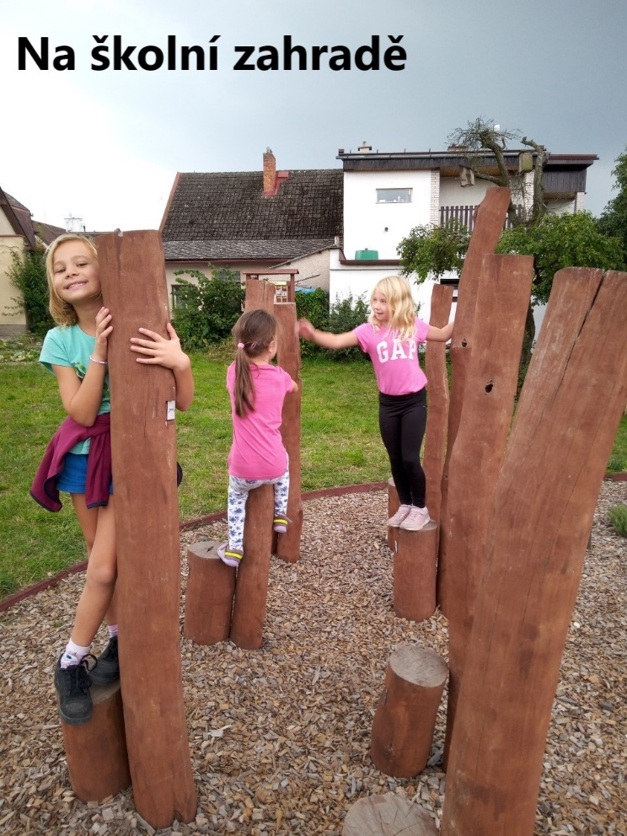
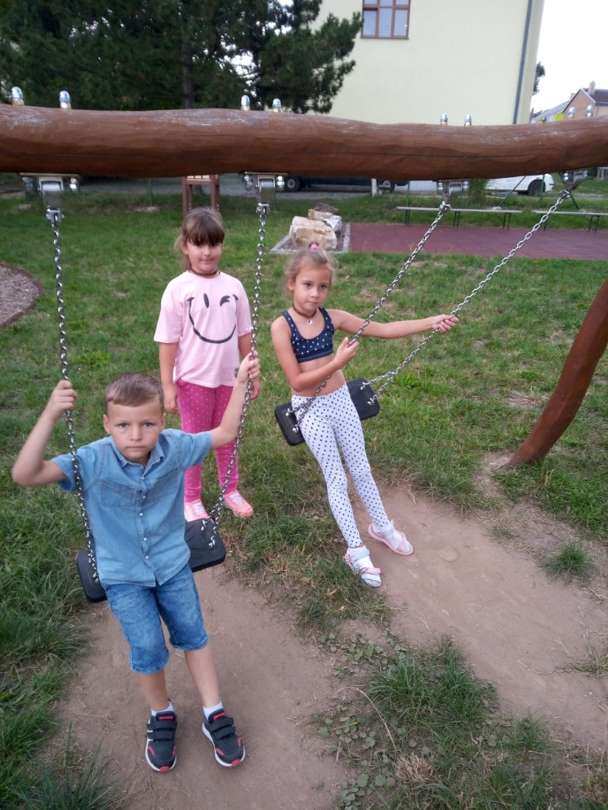

Slide 4
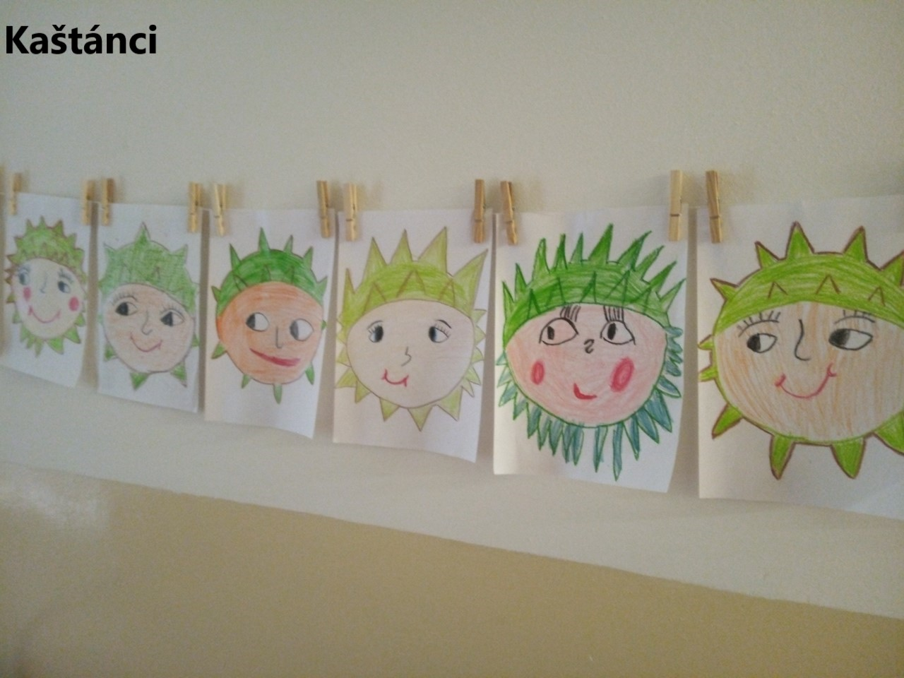
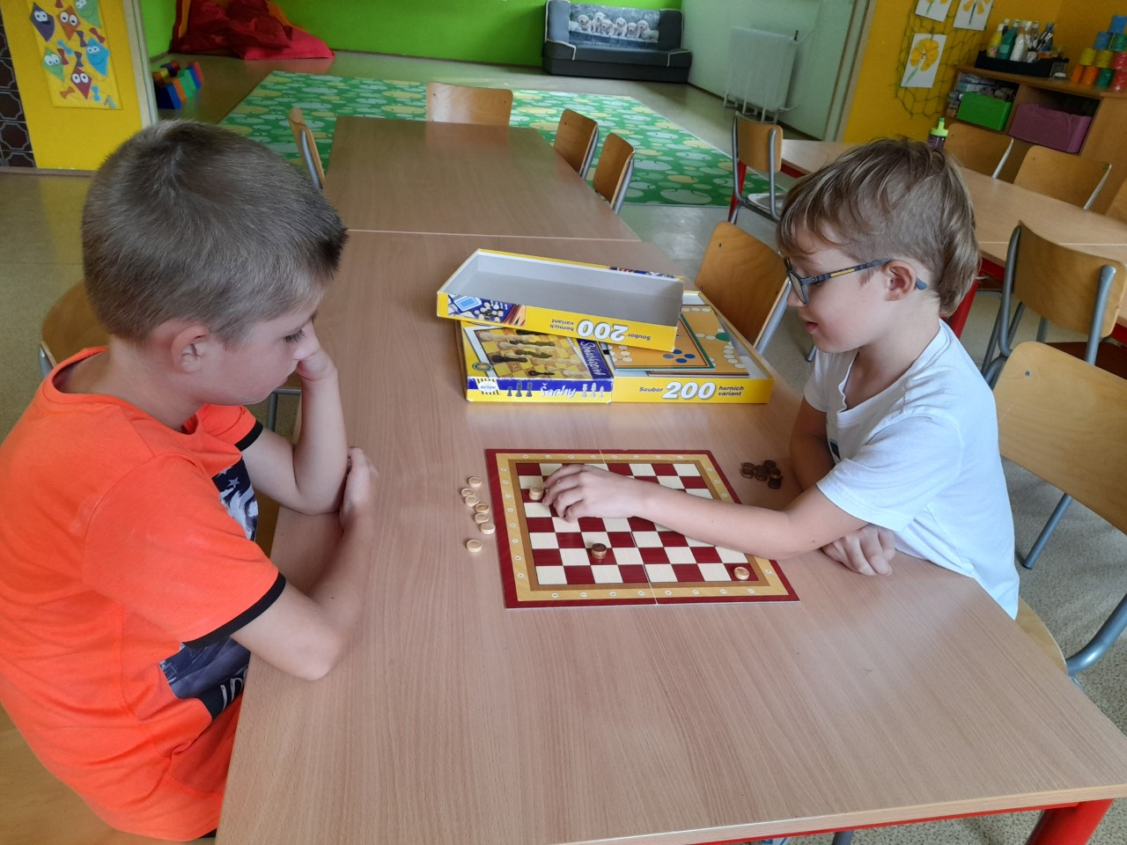

Slide 5
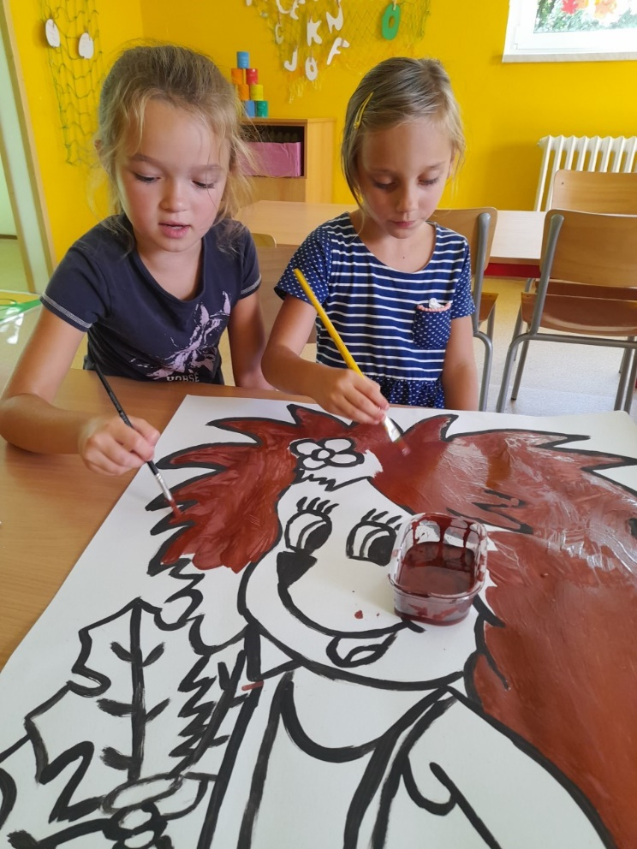
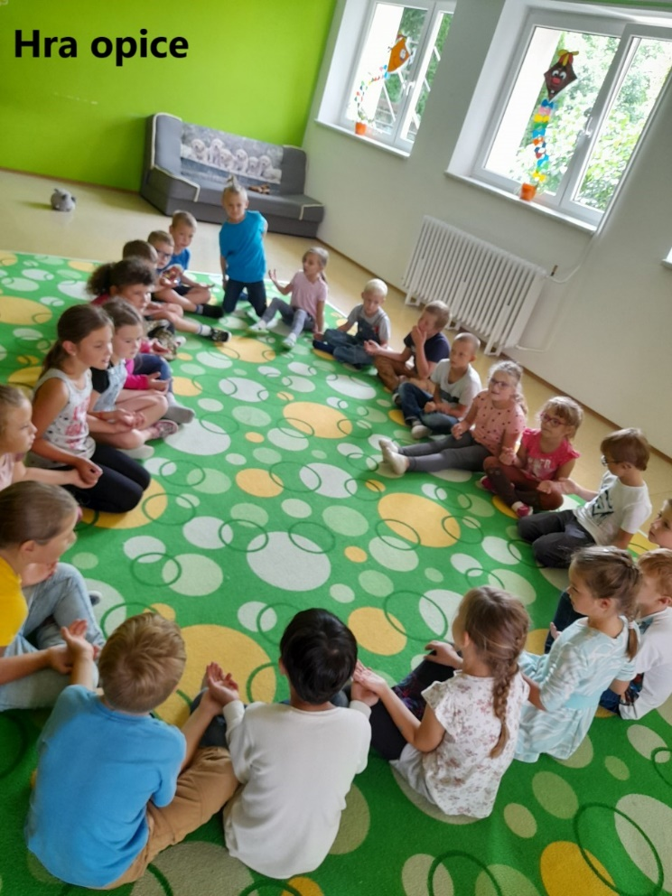

Slide 6
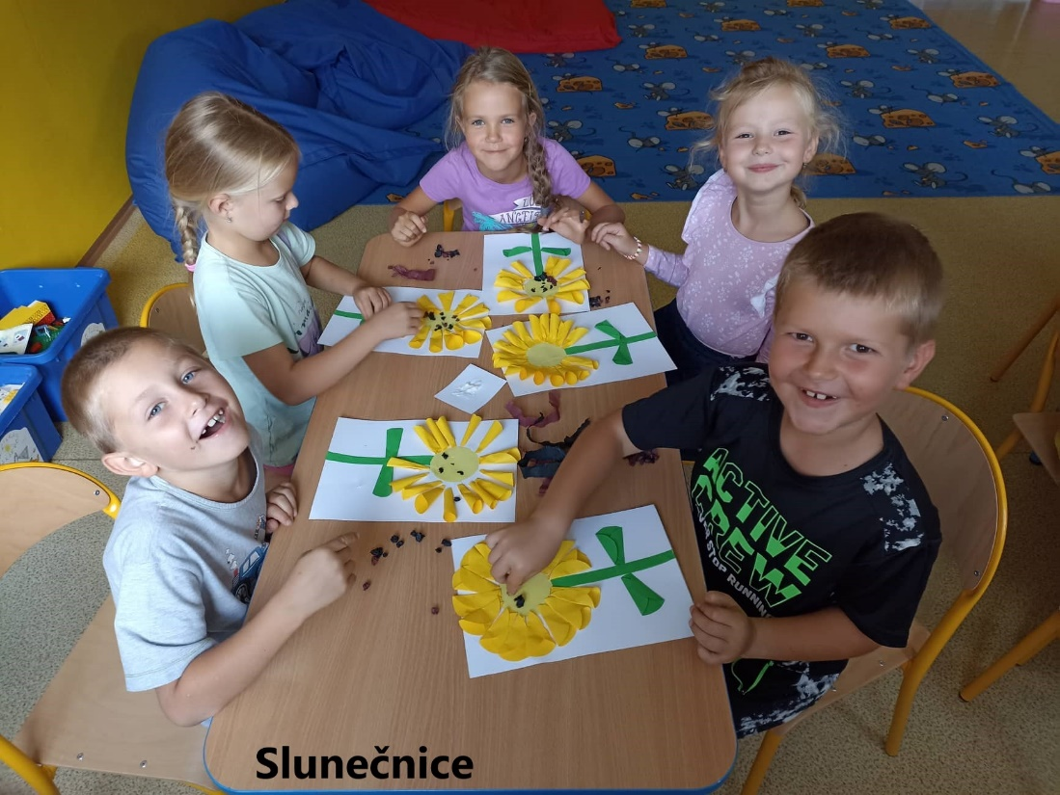
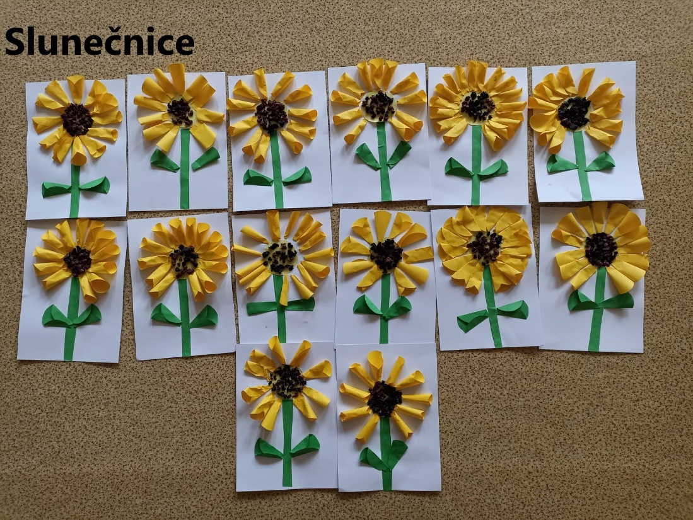

Slide 7
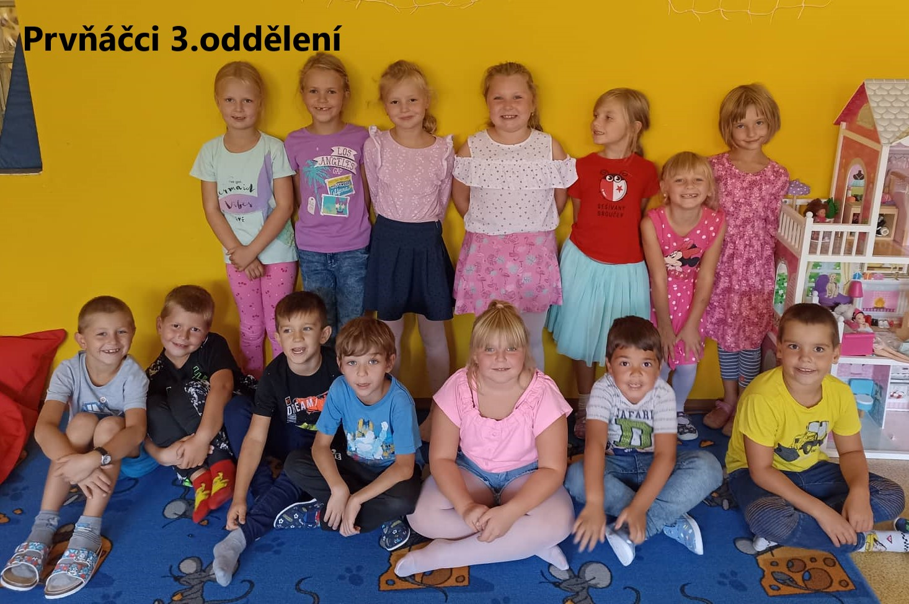

Slide 8
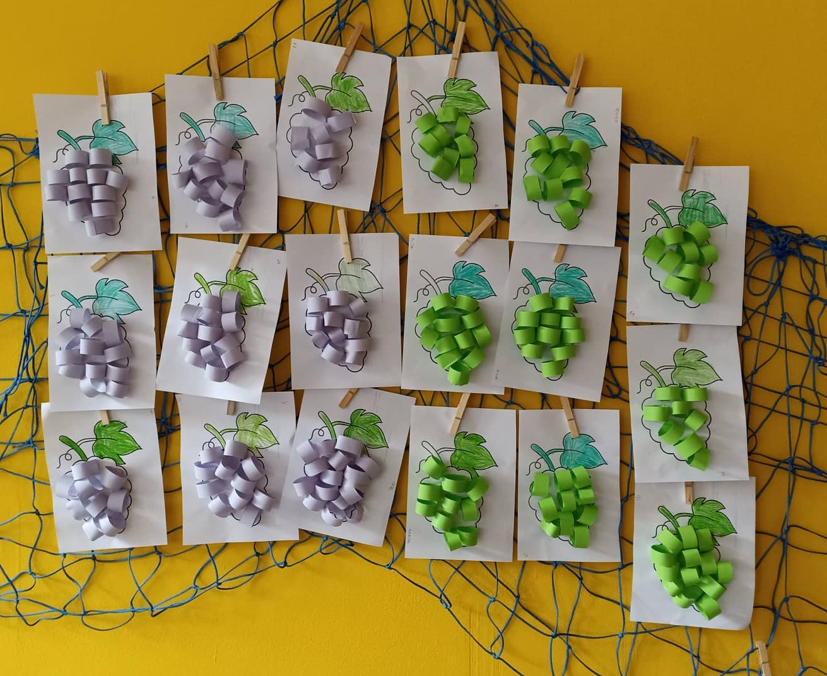
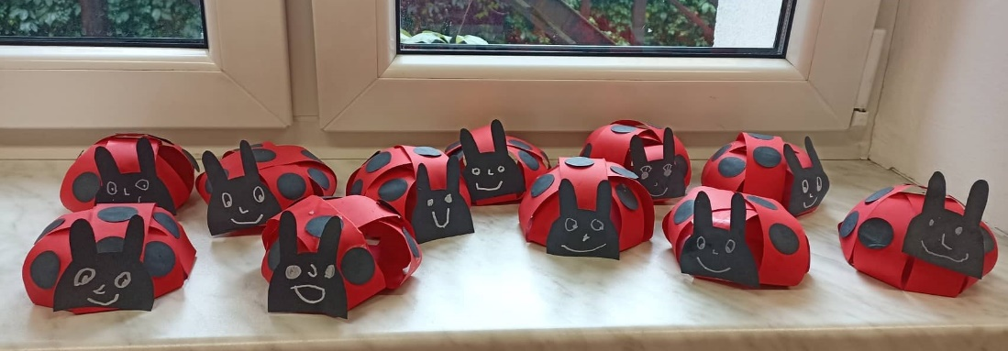

Slide 9
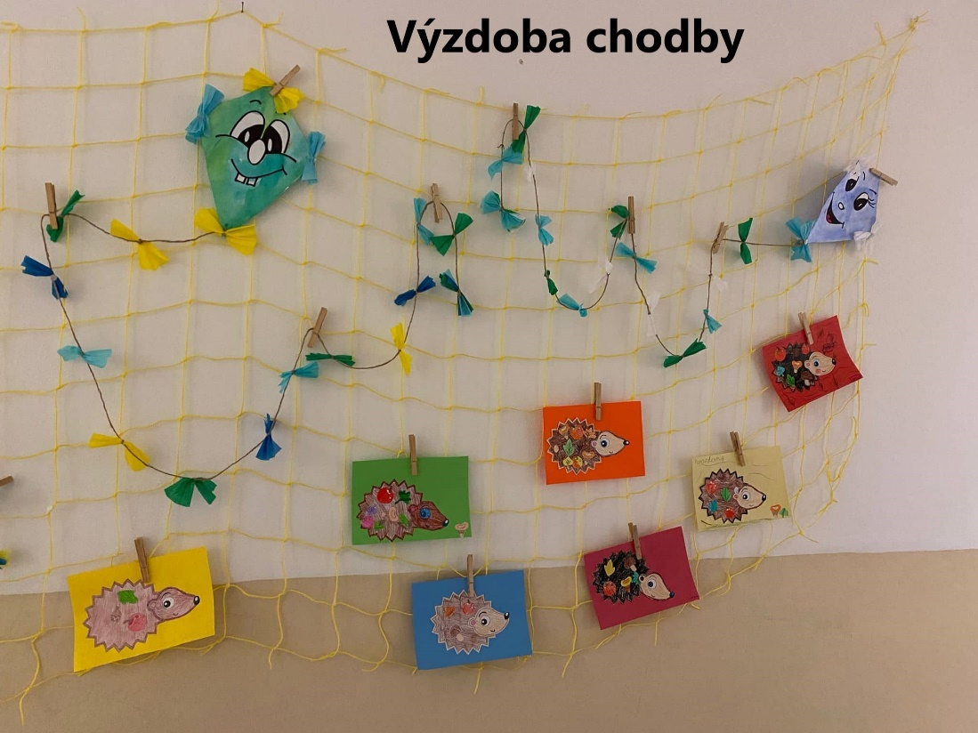
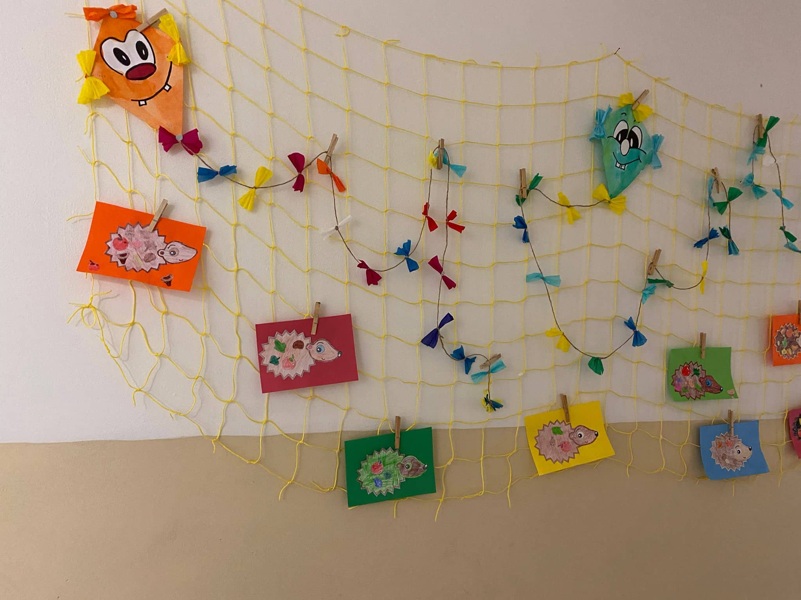

Slide 10
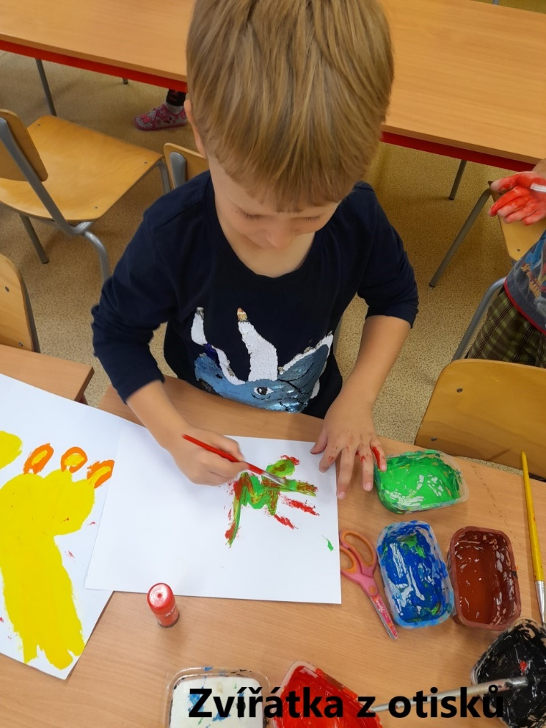
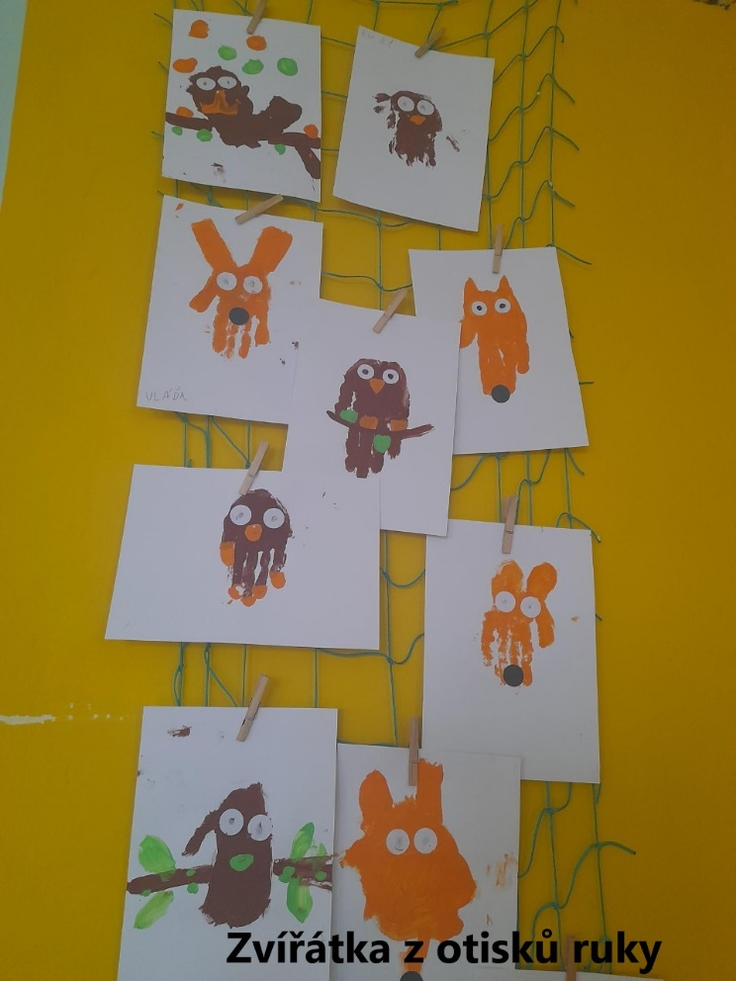

Slide 11
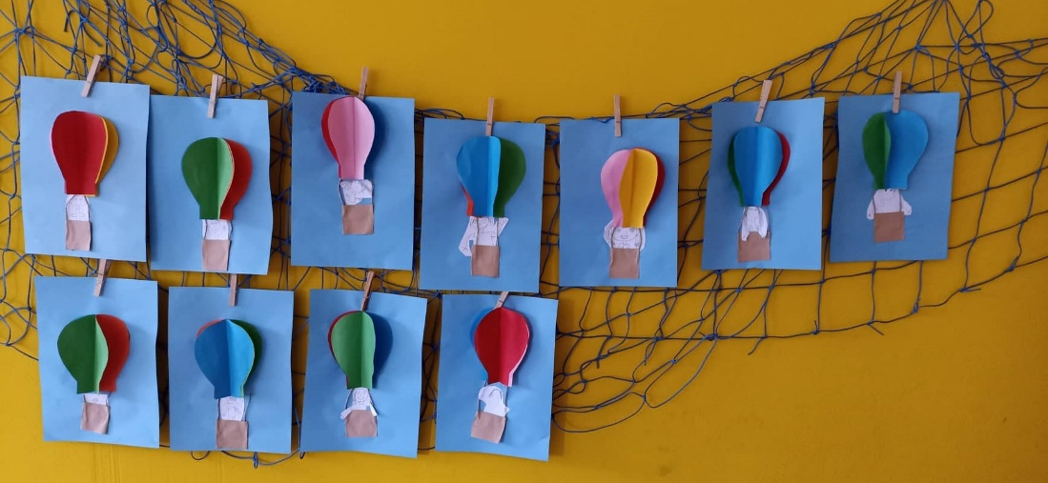
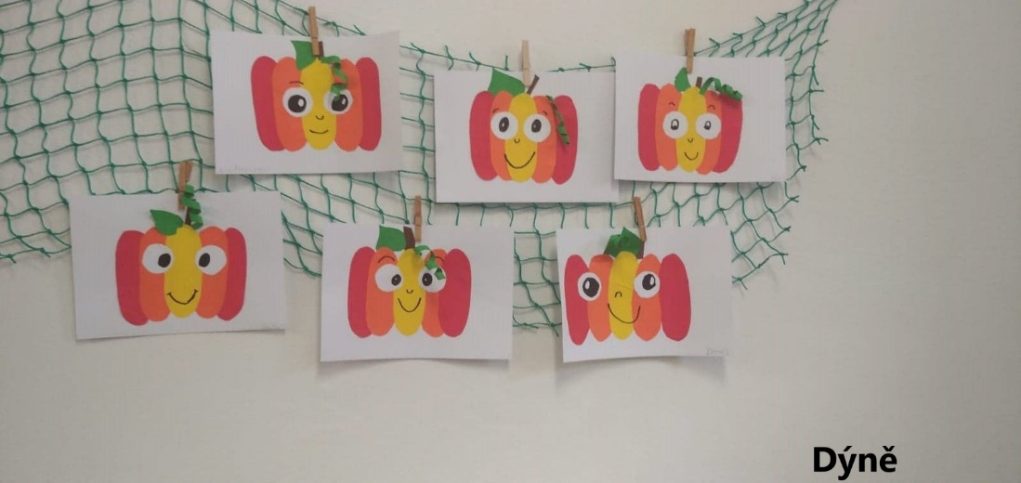

Slide 12
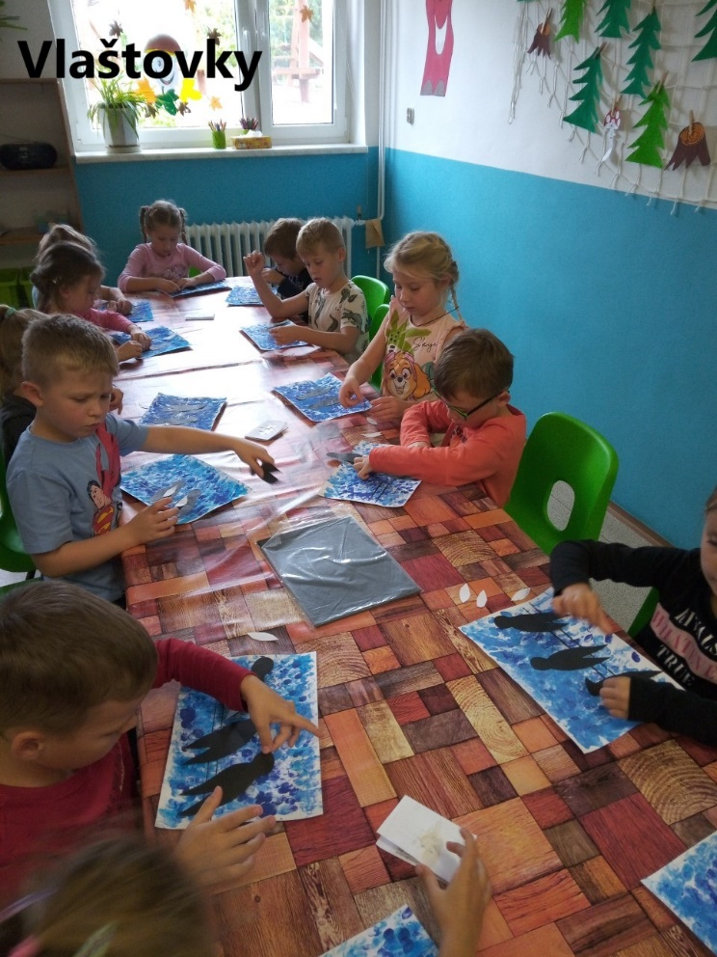
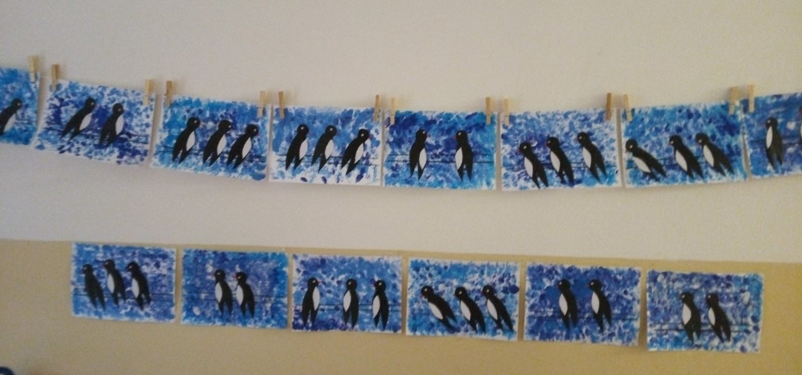

Slide 13
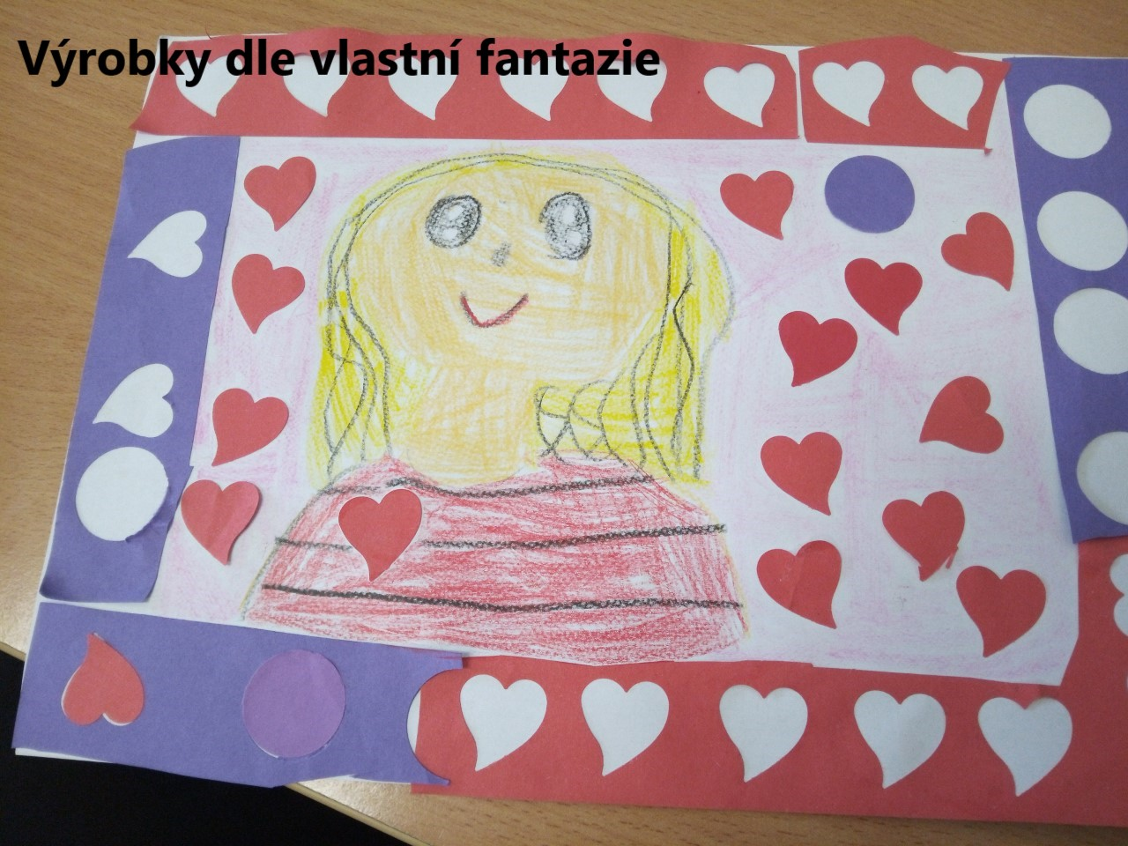
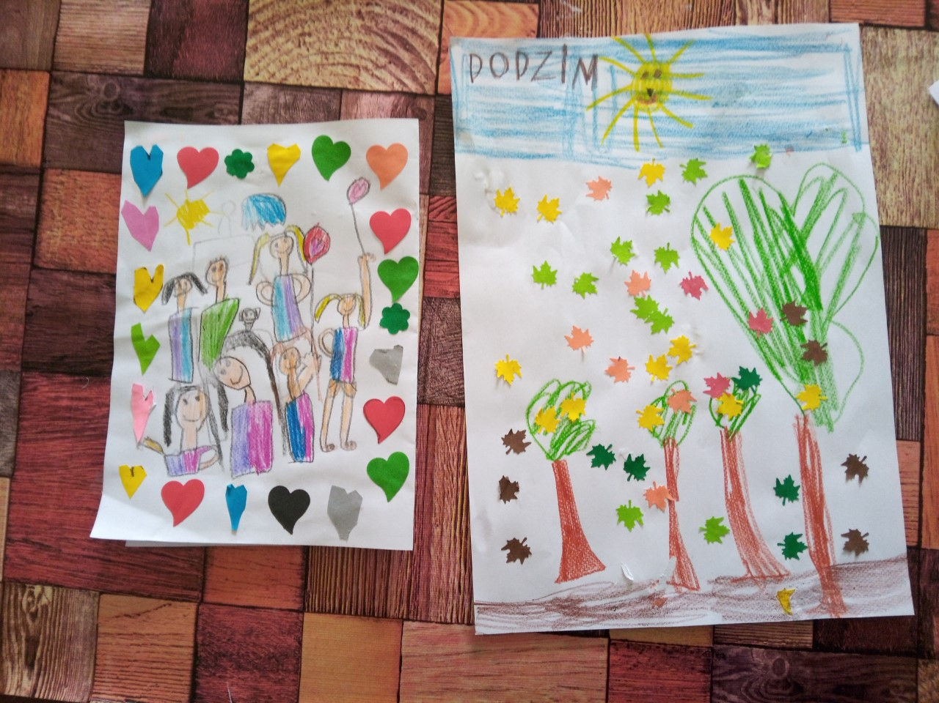

Slide 14
Říjen 2022
Na začátku října začalo ve školní družině první létání draků v oblacích. Od poloviny října se ve družině vyráběli létající papíroví draci. Tvořily se dekorace z přírodnin – listová zvířátka, velké stromy, otisky z listů. Na den stromů se besedovalo o stromech a také se zpívali písničky. Konec října by věnován Halloweenu, při kterém se dlabali dýně a vyráběli pavouci a kočky. Hovořilo se i o Dušičkám.

Slide 15
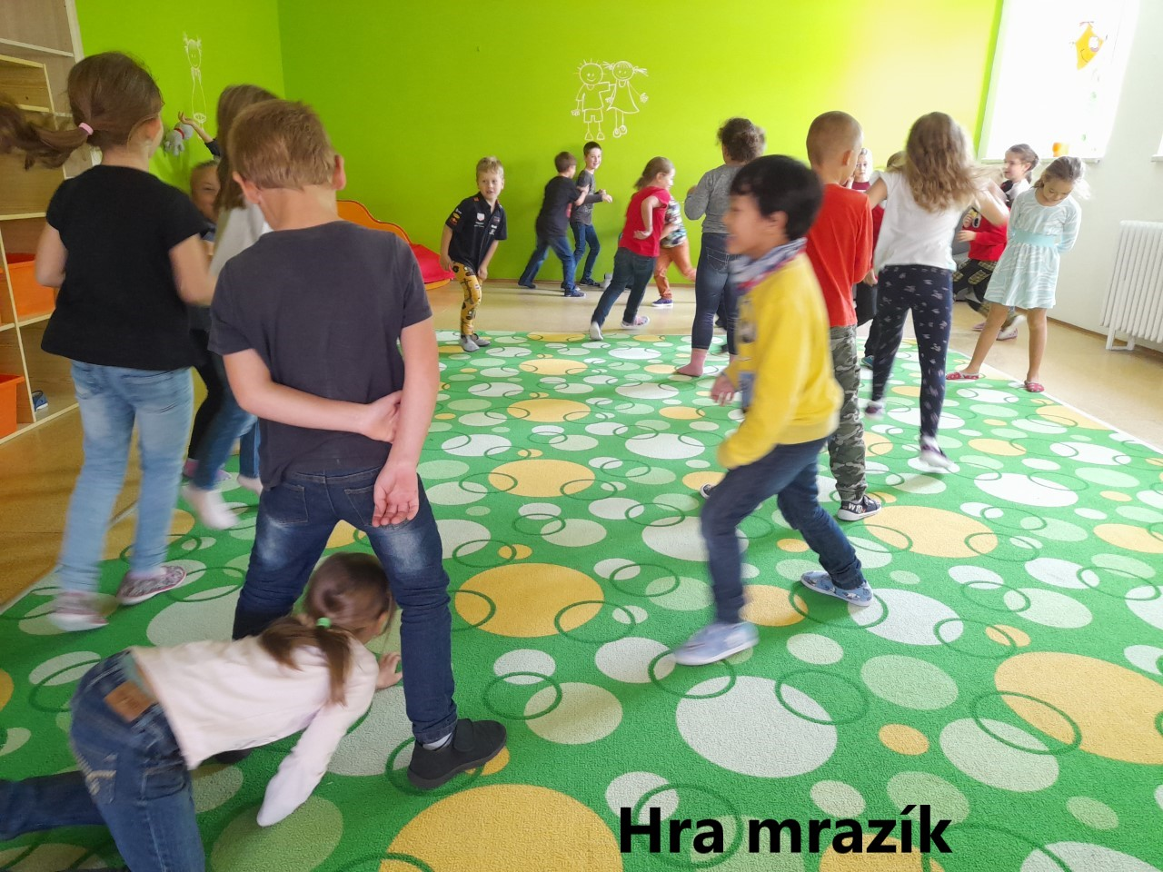
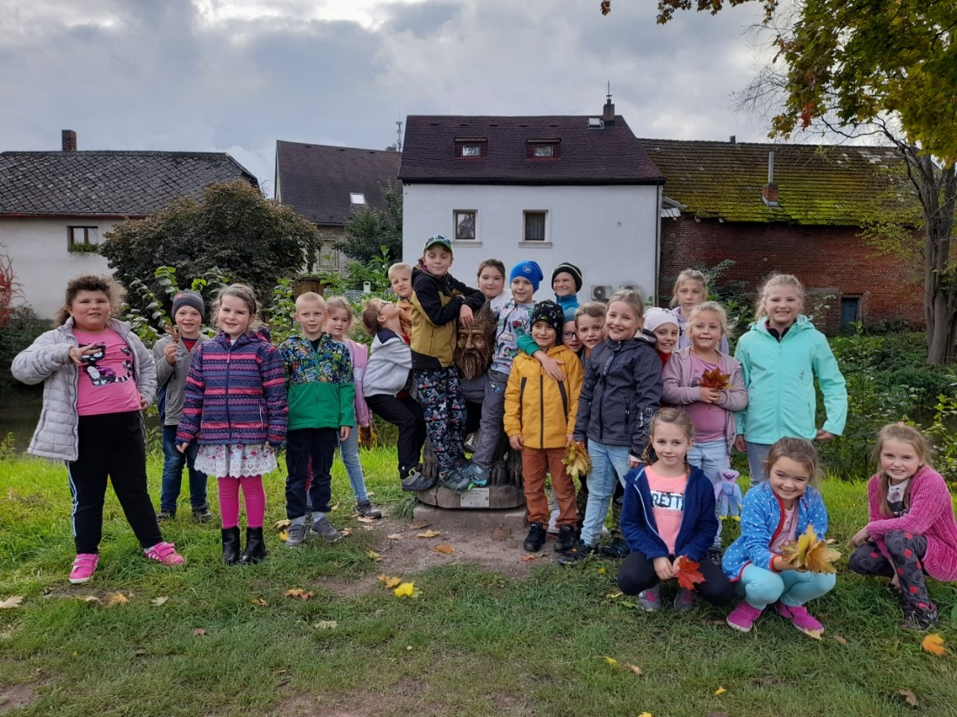

Slide 16
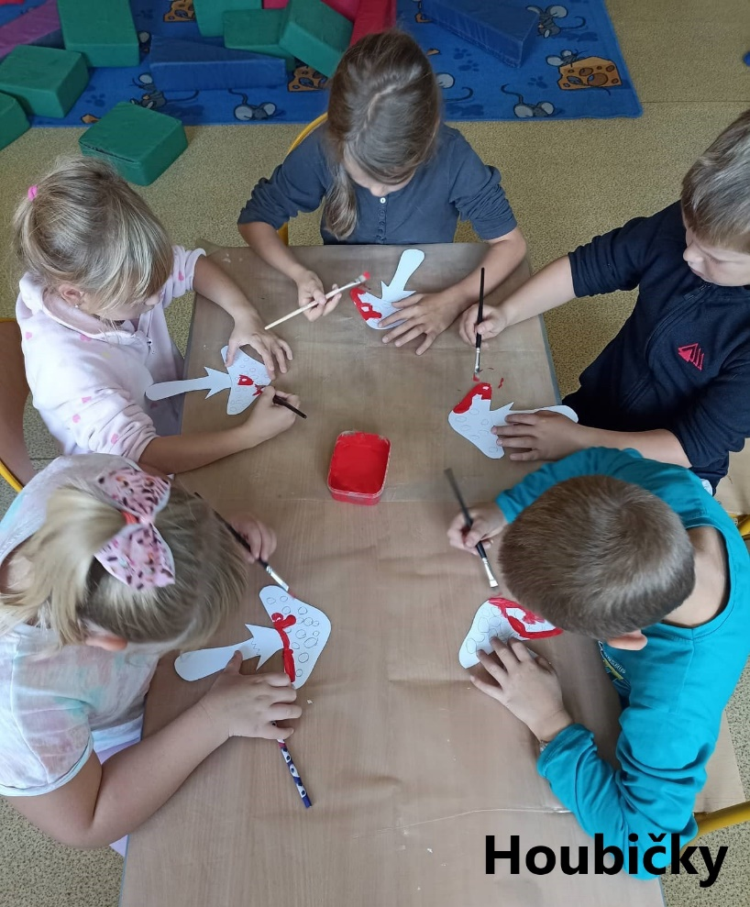
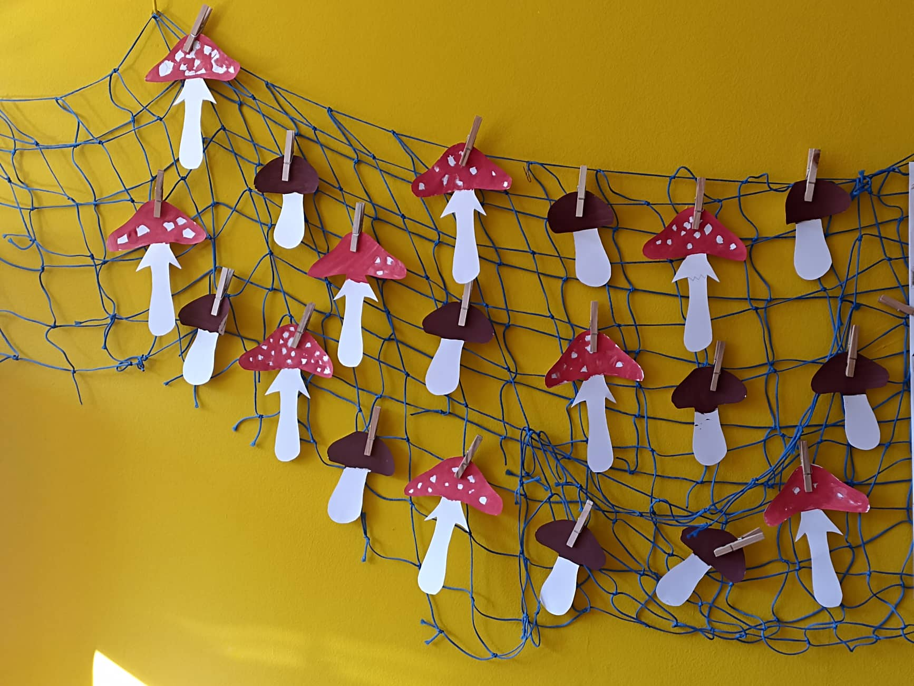

Slide 17
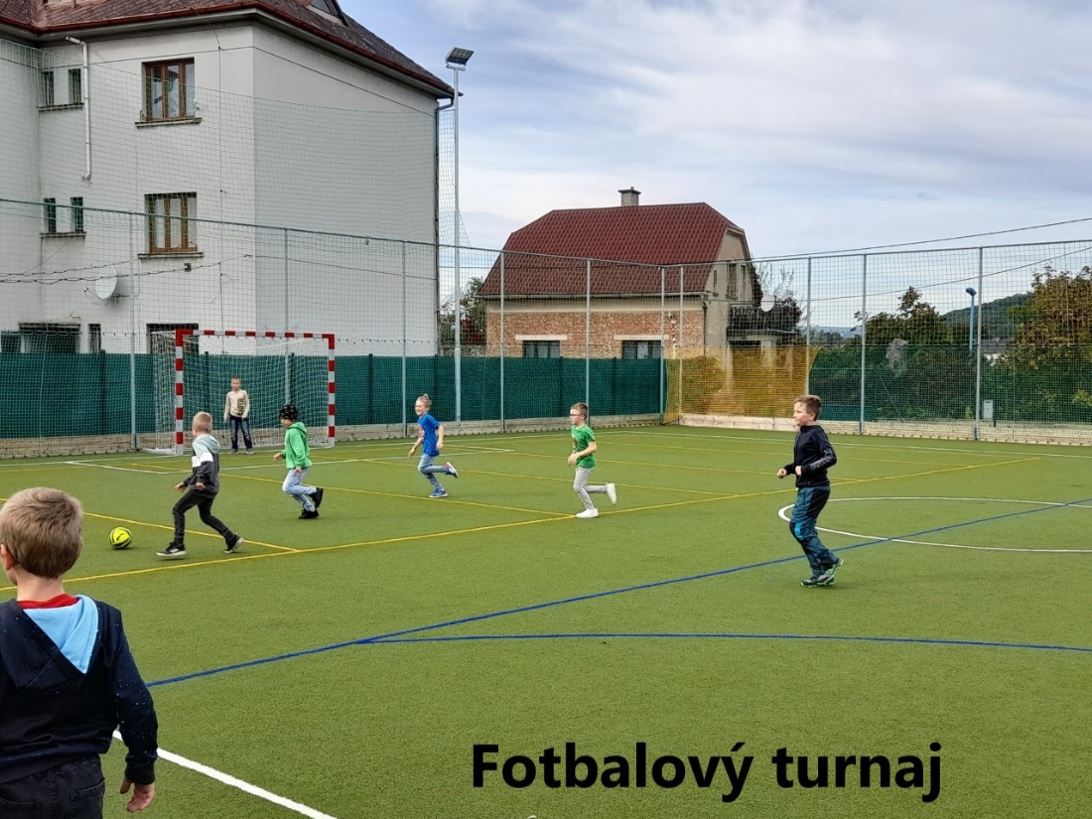
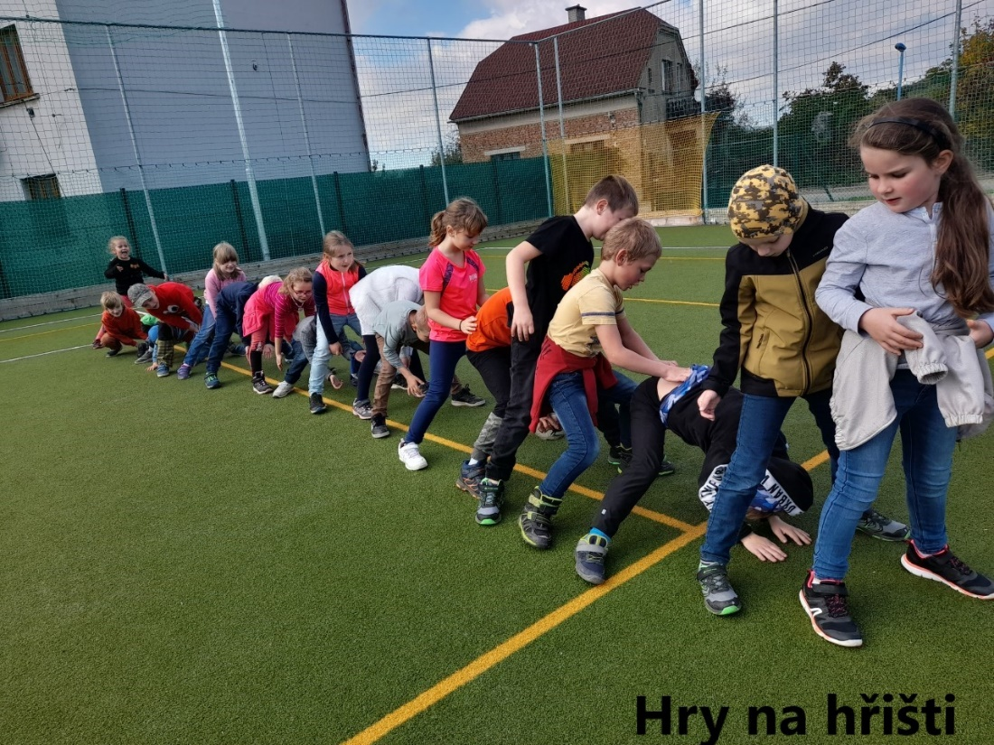

Slide 18
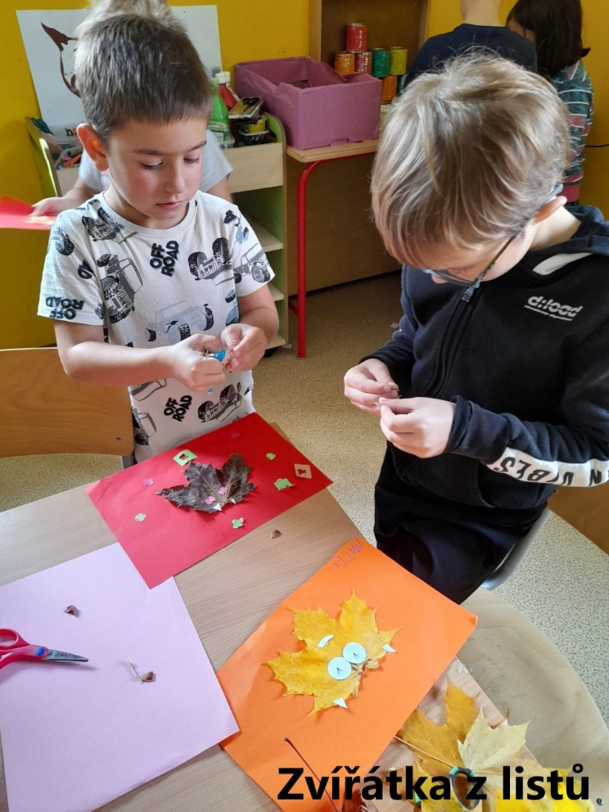
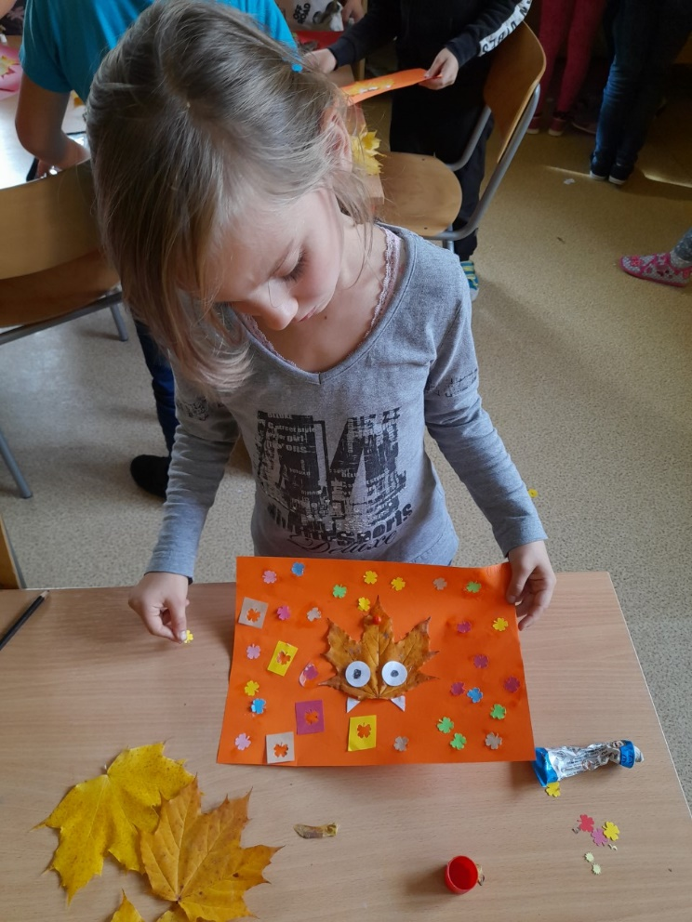

Slide 19
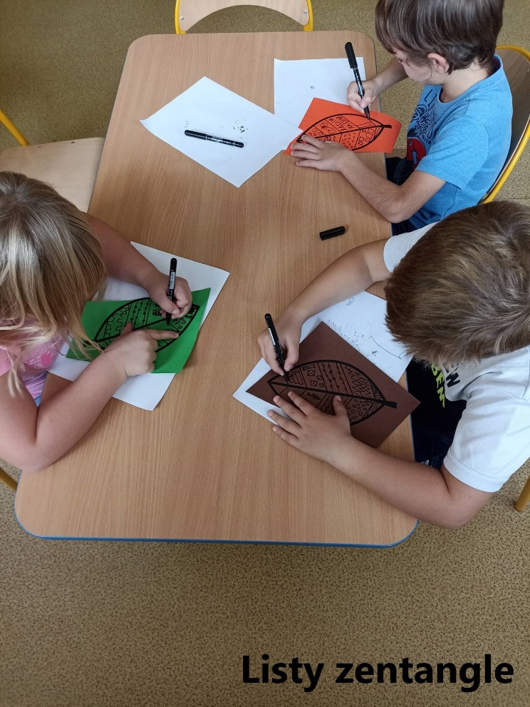
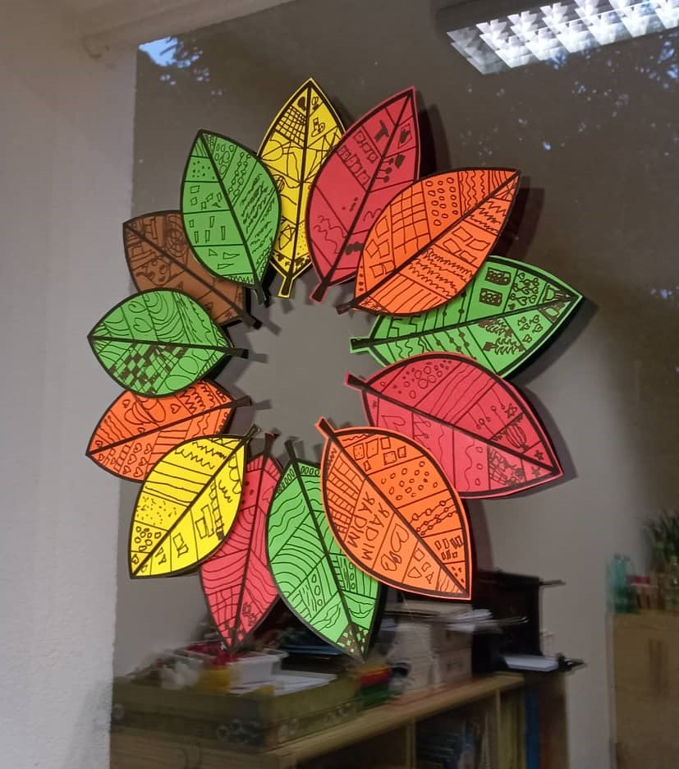

Slide 20
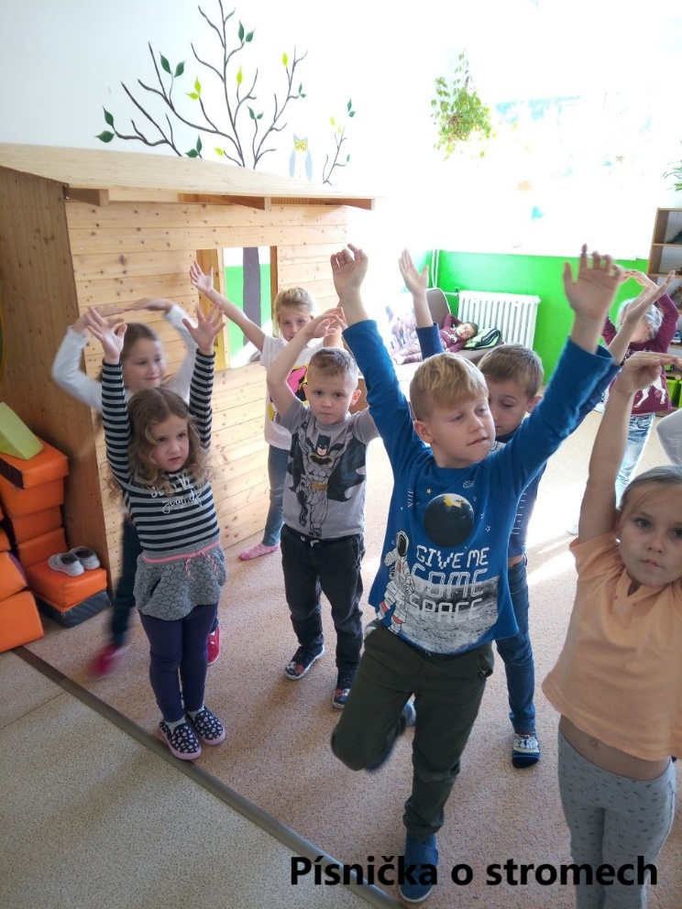
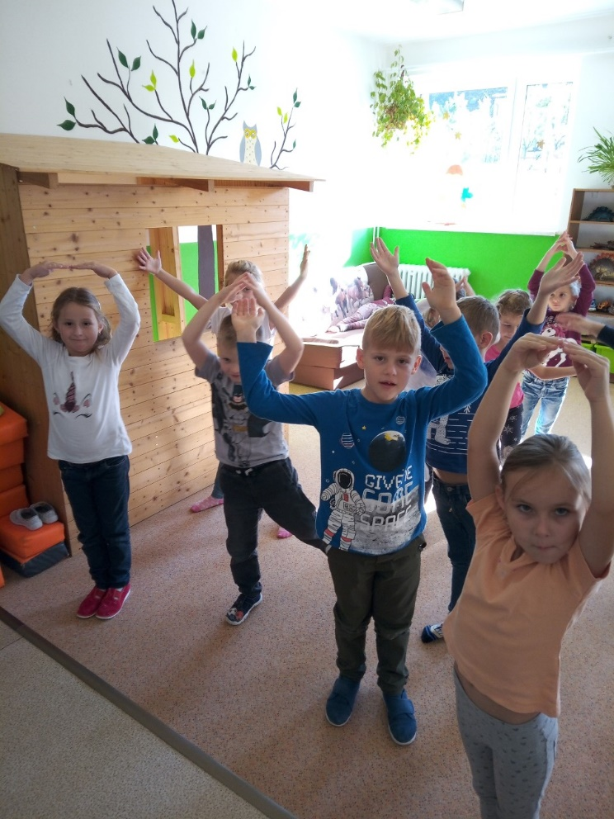

Slide 21
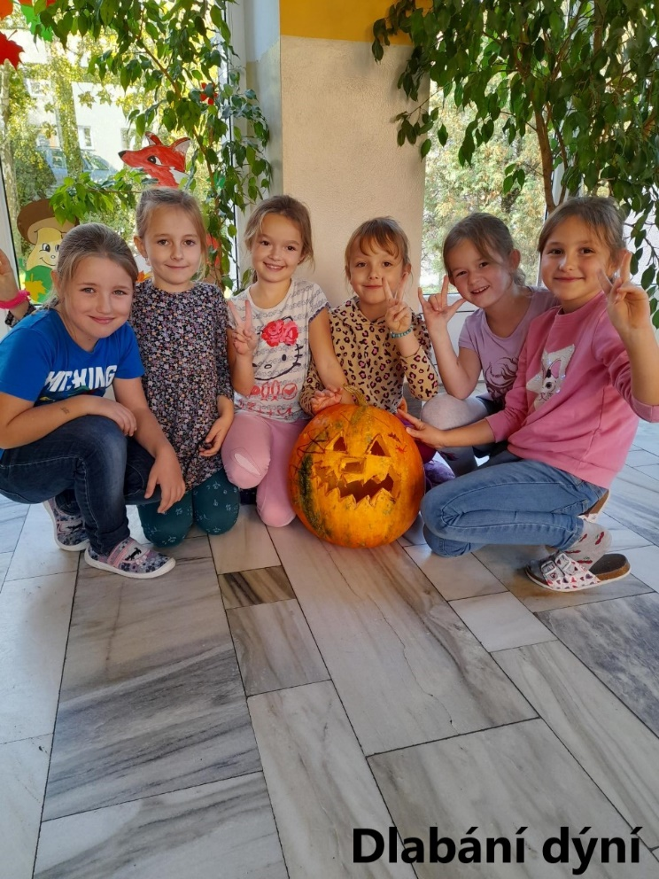
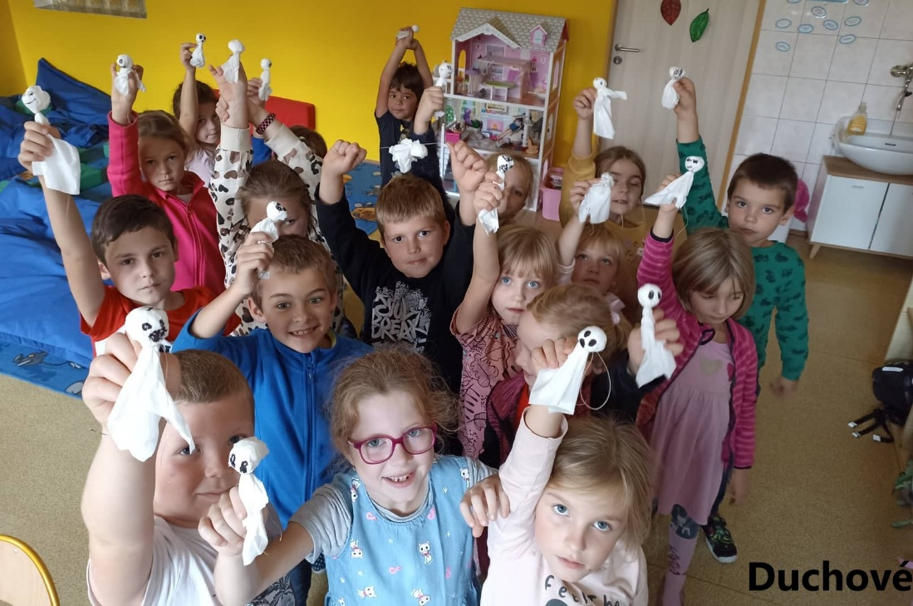

Slide 22
Listopad 2022
V listopadu se pod drobnohledem školní družiny ocitl les. Povídalo se o lesních zvířátkách a co jim můžeme nosit do lesa v zimě. Vyrábělo se společné dílo s názvem Les. Tvořila se různá zvířátka z lesa. O svatém Martinovi se vyprávělo o jeho příběhu, malovali se koně a učila se básnička.

Slide 23
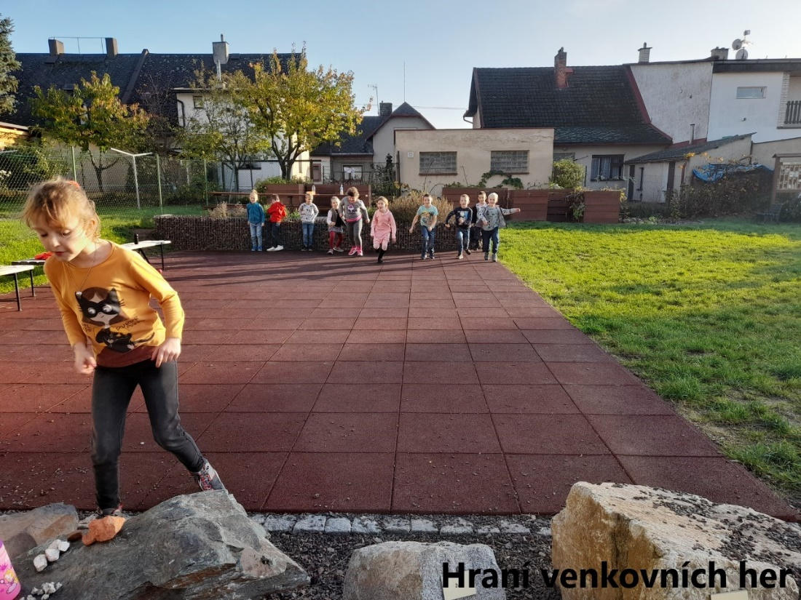
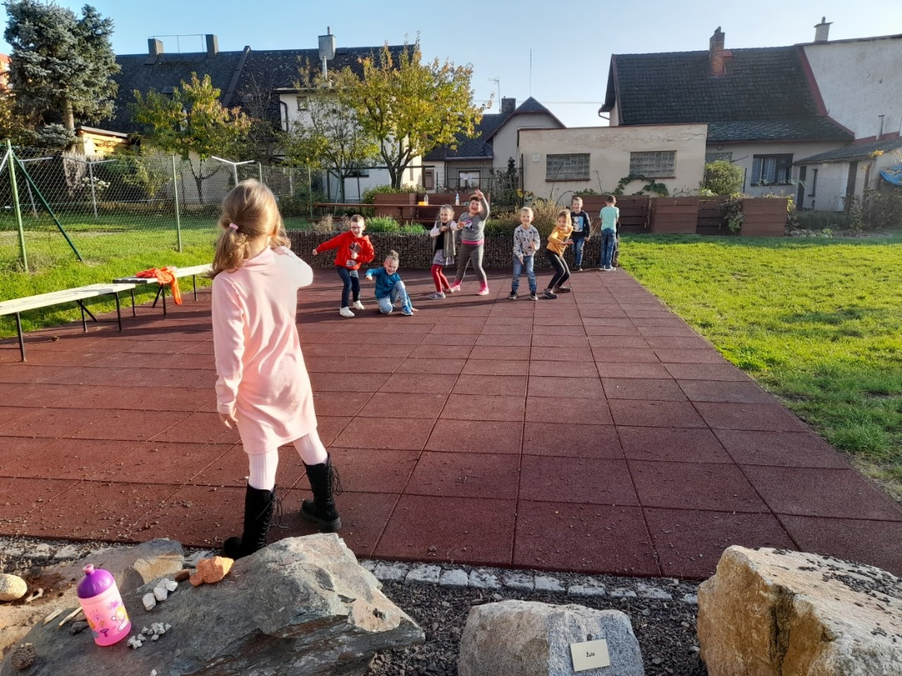

Slide 24
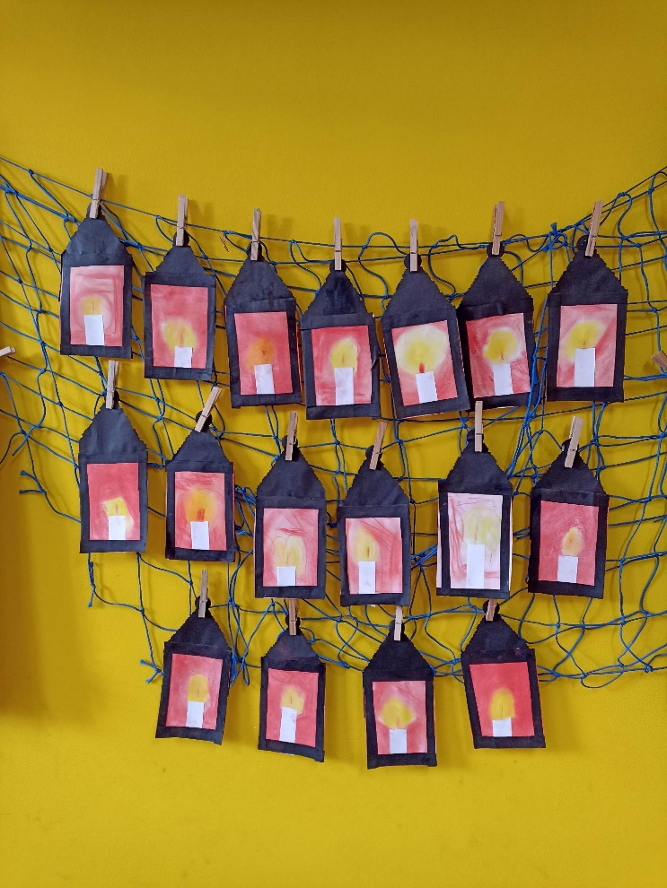
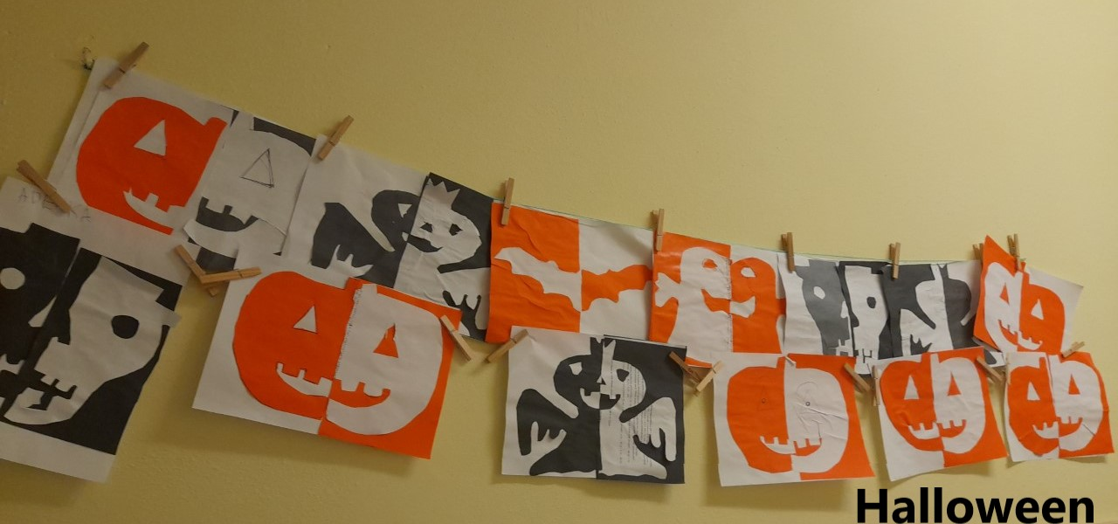

Slide 25
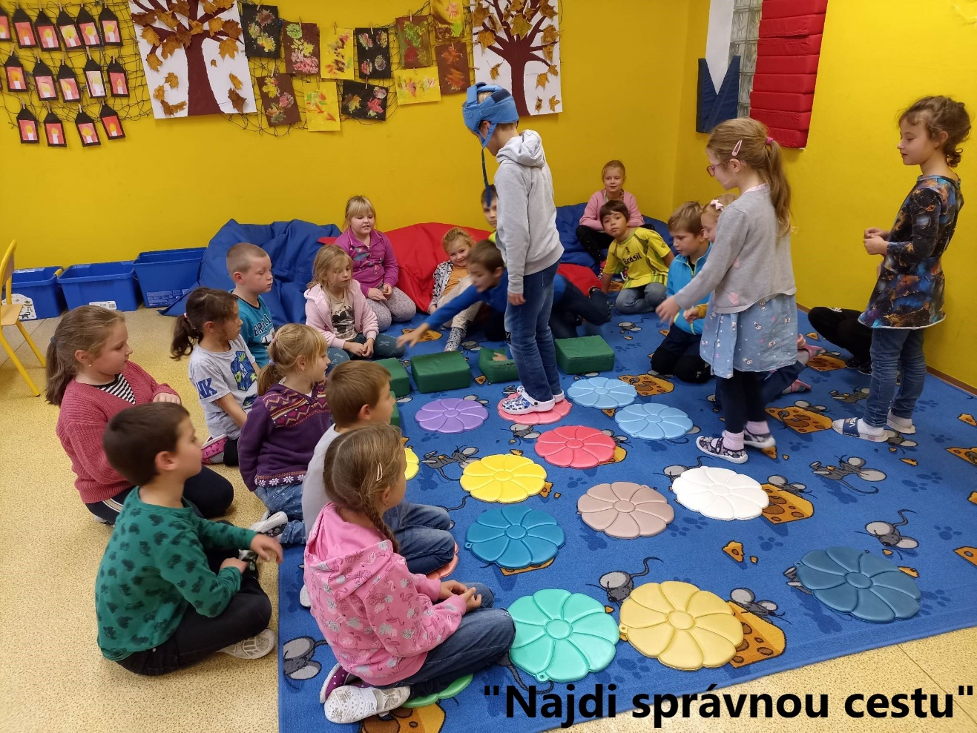

Slide 26
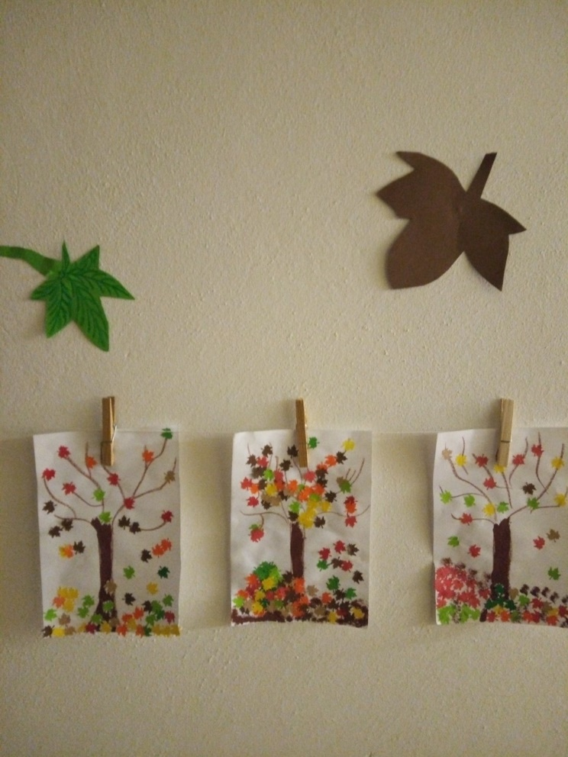
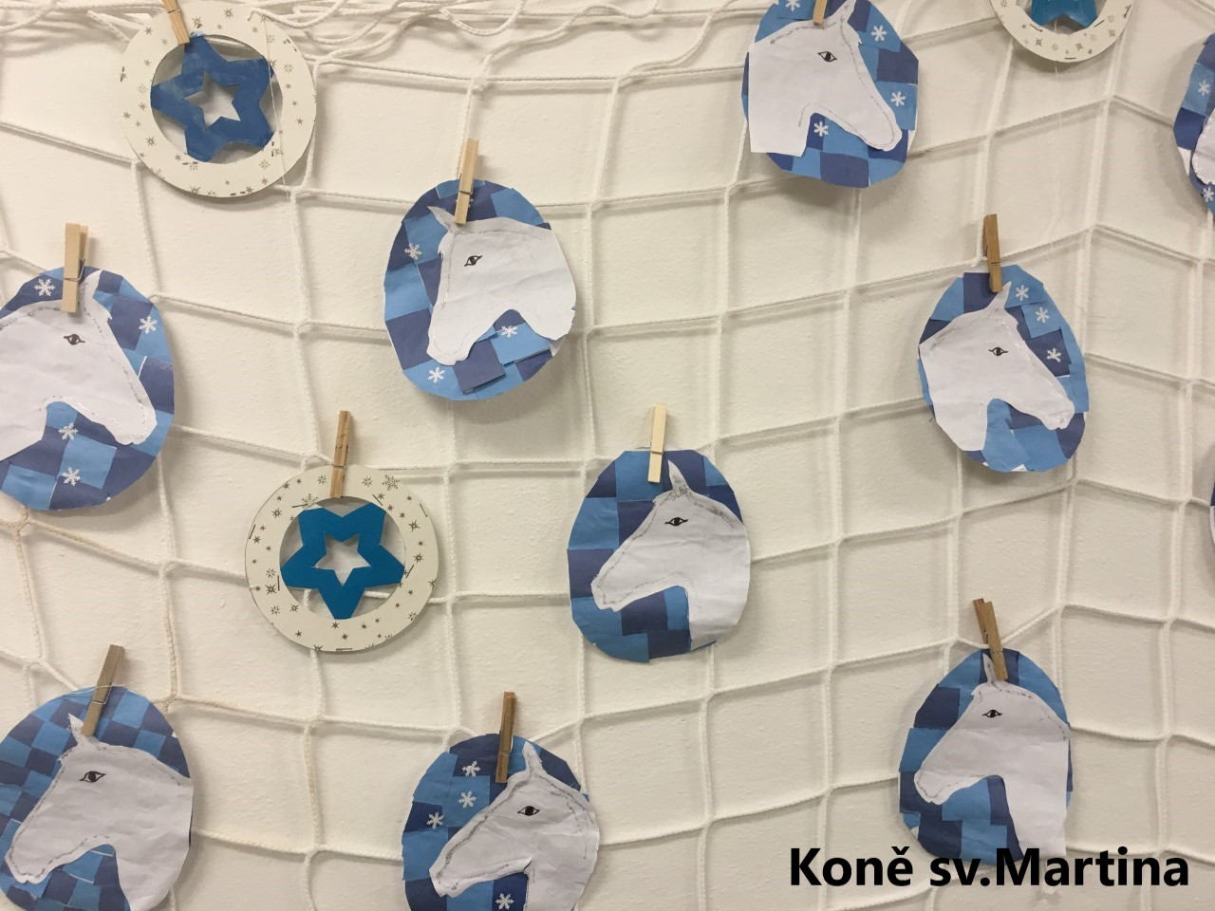

Slide 27
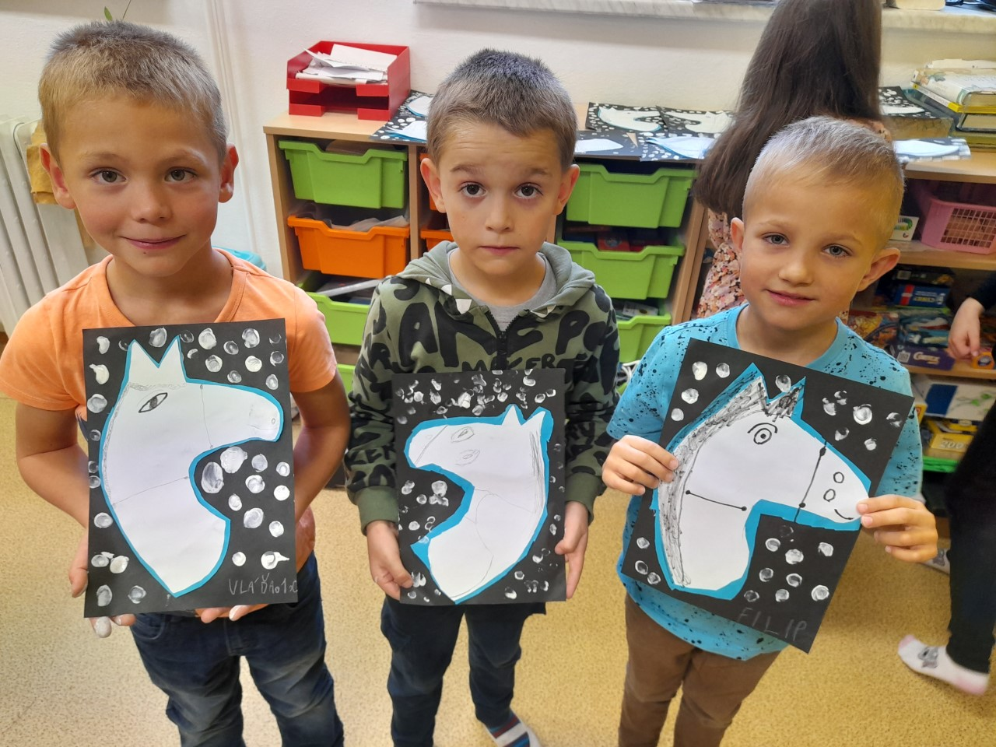
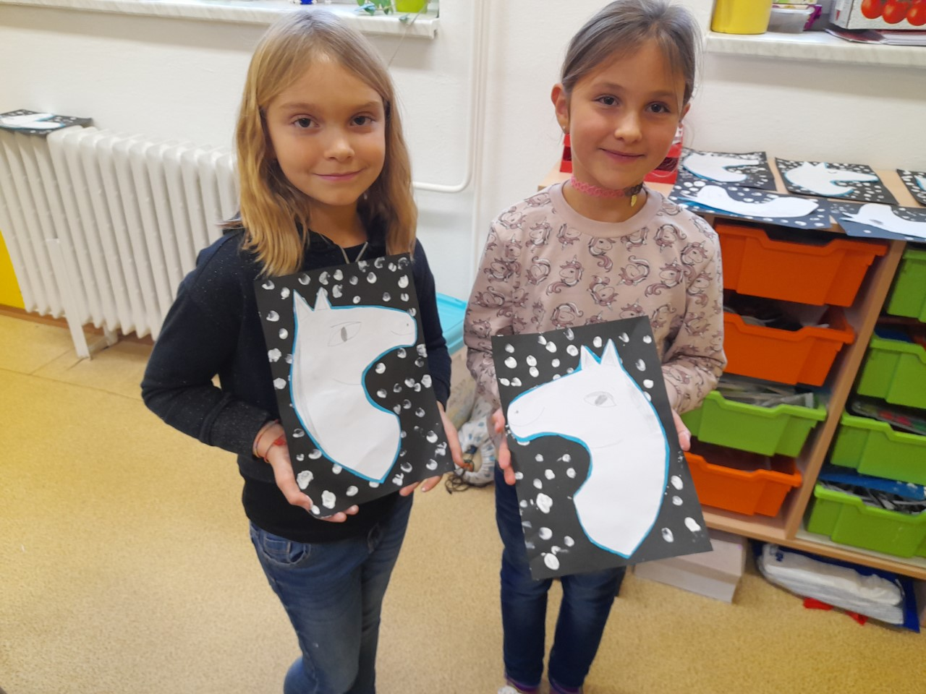

Slide 28
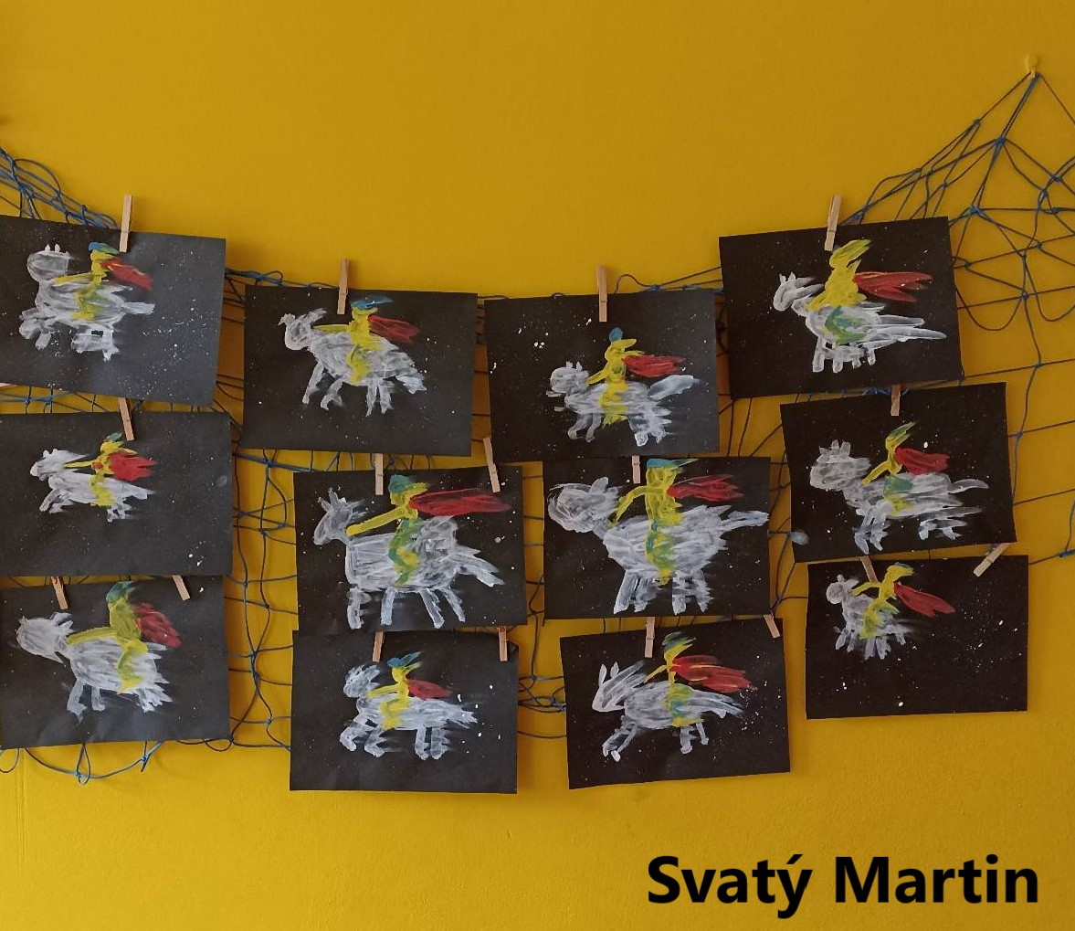
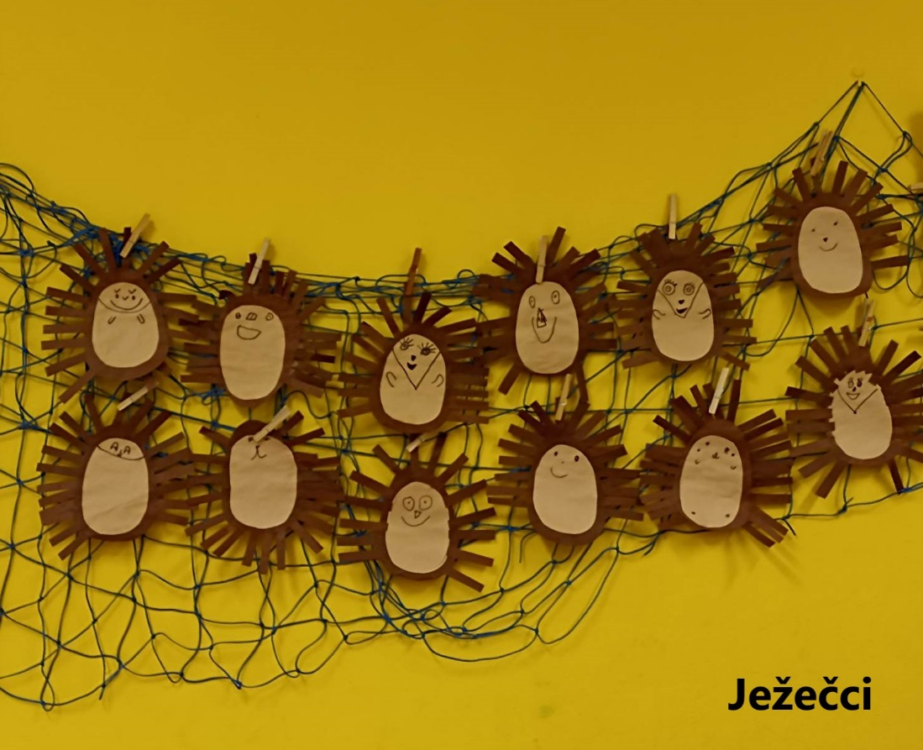

Slide 29
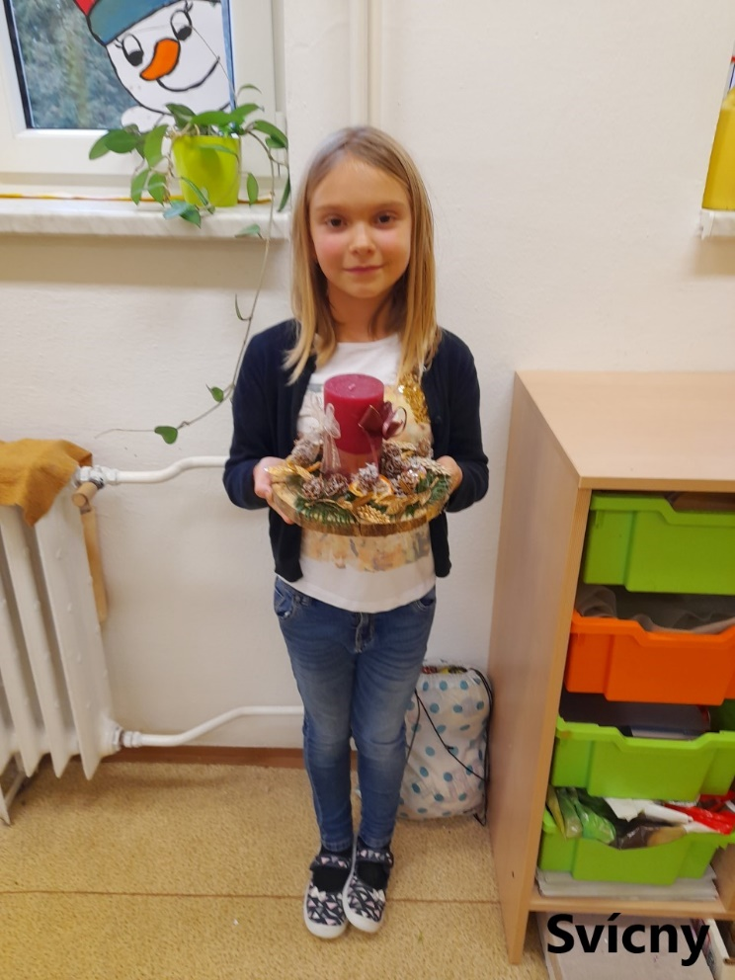
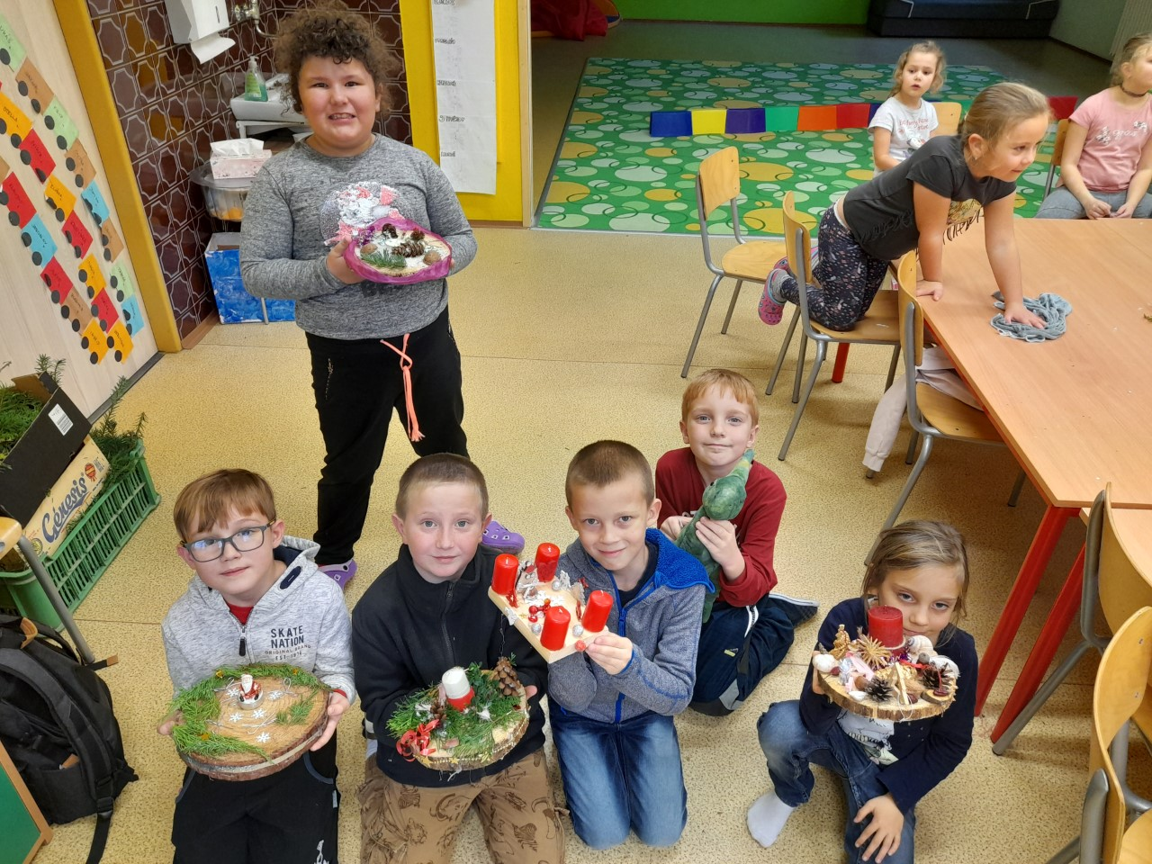

Slide 30
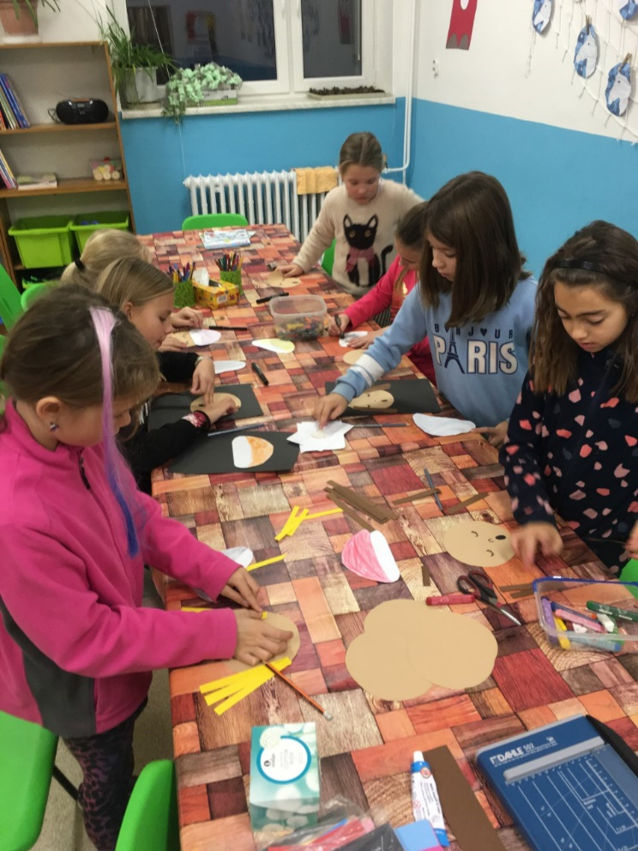
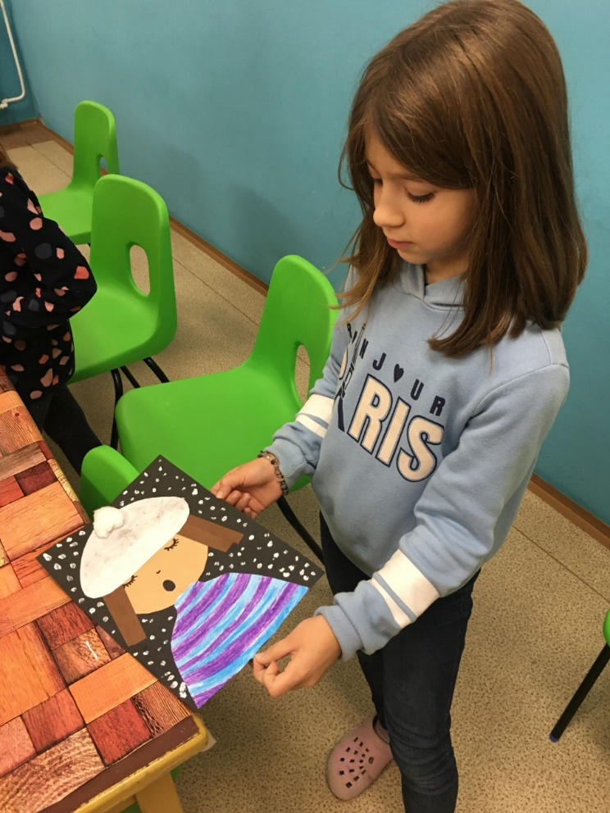

Slide 31



Slide 32



Slide 33
Prosinec 2022
Prosinec začal tradičně čerty, Mikulášem a anděli. Povídaly se různé příběhy a vyprávěly pohádky. Vyráběly se různé výrobky – andílci, čerti, Mikulášové, přání. Psal se dopis Ježíškovi. Před vánočními svátky se konaly ve družině vánoční besídky plné koled, staročeských zvyků a dárečků.

Slide 34



Slide 35



Slide 36



Slide 37


Slide 38



Slide 39



Slide 40



Slide 41



Slide 42



Slide 43



Slide 44


Slide 45
Leden 2023
Na začátku ledna se maloval novoroční ohňostroj. Povídalo se o svátku Tří králů. Vyráběly se koruny a zpívala se koleda My tři králové. Povídalo se o zajímavostech zimy, o zvířátkách v zimě, četly se zimní příběhy a hrály se nové hry. Tvořily se sněhuláci, čepice a rukavice, krmítka pro ptáčky. Na konci ledna napadl tolik vyhlížený sníh a žáci ve družině mohli vytvářet různé sněhové stavby a sněhuláky.

Slide 46



Slide 47



Slide 48



Slide 49



Slide 50


Slide 51



Slide 52



Slide 53



Slide 54
Únor 2023
V únoru se středem pozornosti stala města, především naše město Česká Skalice, jeho historie a současnost. Nejvíce času bylo věnováno slavným osobnostem. Zejména Boženě Němcové a jejímu lidskému a literárnímu odkazu. Žáci se seznámili s jejím původem, životem a dílem. Období masopustu si pak připomínali tvořením masek a postavičkami klaunů. Vyráběly různé výrobky se srdíčky na den sv. Valentýna. Před jarními prázdninami se ve školní družině konala karnevalová odpoledne se soutěžemi a hrami.

Slide 55



Slide 56



Slide 57



Slide 58



Slide 59



Slide 60



Slide 61


Slide 62
Březen 2023
Březnové stěžejní téma tvořil středověk. Povídalo se o životě ve středověku, kreslili se erby, zbraně, princezny, princové a stavěli různé stavby hradů. Zkoumal se středověk na hradech, tvrzích a panských sídlech. Posuzoval se obranný systém a nahlíželo se do vybavení hradu. Pozornosti neušla ani středověká móda. Nepostradatelnost vody pro život celé naší planety si žáci ověřili v zábavném testu na den vody. Žáci školní družiny ke konci března malovali kraslice na akci Kraslice pro náměstí v České Skalici.

Slide 63



Slide 64



Slide 65



Slide 66



Slide 67



Slide 68


Slide 69



Slide 70


Slide 71



Slide 72



Slide 73
Duben 2023
Blížící se Velikonoce určily na začátku dubna směr tvoření, zdobení vajíček, jarní dekorace, beránci, slepičky, kuřátka, zajíčci. Do družiny v dubnu přišla Městská policie s besedou o bezpečnosti v silničním provozu a vzájemném chování mezi sebou. Žáci se seznámili s problematikou jejich osobní bezpečnosti ve vztahu k neznámým osobám a předmětům a jiným nebezpečím, která jim hrozí. Připomněli si čísla integrovaného záchranného systému. Školní družina se zúčastnila 15.ročníku výtvarné soutěže SVČ Bájo. Poznáváme svět s tématem Indie. Na konci dubna se na školní zahradě objevilo spousty čarodějnic a čarodějů, kteří hledali dračí vejce, házeli košťaty, učili létat netopýry a házeli užovkou do dálky.

Slide 74



Slide 75



Slide 76



Slide 77



Slide 78



Slide 79



Slide 80



Slide 81



Slide 82



Slide 83



Slide 84



Slide 85



Slide 86



Slide 87
Květen 2023
Na začátku května se nejdříve vyráběla různá přáníčka a dárečky pro maminky a učila se básnička pro maminky. Celý měsíc se besedovalo o Evropě, na mapě se hledaly evropské státy, ukazovaly se vlajky, jaké jsou naše sousední státy. Tvořily se různé dekorace – housenky, motýli, berušky a jarní květiny.

Slide 88



Slide 89



Slide 90



Slide 91



Slide 92



Slide 93



Slide 94



Slide 95



Slide 96



Slide 97



Slide 98
Červen 2023
1.června se slavil Den dětí soutěžemi a hrami. Červen ve školní družině byl ve znamení zahradničení. Povídalo se o práci na zahradě a některé činnosti jsme si vyzkoušeli na školní zahradě. Malovaly se různá kvítka, tvořila se zelenina a ovoce. Předposlední pátek patřil ve družině druhákům, kteří ve družině přespali. Nejdříve si zahráli na zahradě zajímavou hru, pak si opekli něco k snědku na ohni. Po přesunu dovnitř následovala diskotéka a noční hra. Pak následovala pohádka a spánek. Po snídani připravené rodiči odcházeli s rodiči domů. Na začátku posledního červnového týdne šli 3 oddělení do Zoo Parku v České Skalici na prohlídku zvířátek. Dozvěděli se spoustu zajímavostí o životě těchto zvířat.

Slide 99



Slide 100



Slide 101


Slide 102



Slide 103



Slide 104



Slide 105



Slide 106



Slide 107



Slide 108



Slide 109



Slide 110



Slide 111



